Slide 1
ABSCHLUSSPRÄSENTATION · PROJEKT I1 · SOMMERSEMESTER 2026
Passive akustische Emissions-Überwachung
von Pflanzenstress
Systemcharakterisierung und experimentelle Validierung
Christoph Bellmann · Julian Hübke
Technische Hochschule Augsburg · Systems Engineering
christoph.bellmann@tha.de · julianhuebke@tha.de
Notes:
Julian Begruessung. Thema: Kann ein kostenguenstiges System akustische Emissionen von Pflanzen unter Wasserstress messen? Zunaechst mit Piezo-Sensoren, spaeter mit MEMS-Mikrofonen. Ich stelle Aufbau, Charakterisierung und die entscheidenden Experimente vor.

Slide 2
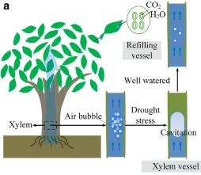
MOTIVATION & ZIEL
Warum akustische Emissionen von Pflanzen?
Fehlendes Wasser im Wurzelbereich -> Bildung von Luftblasen in der inneren Wassersäule
Platzen der Blase -> Microrisse an Zellen und Ultraschallwellen
Je größer der Wasserstress, desto mehr AE (akustische Emissionen)
Bisherige Forschung begrenzt auf Pflanzen mit Stamm oder langen Halmen (Tomaten, Tabak)
-> Lücke: Die Untersuchung von Schallwellen bei/im Wurzelpflanzen/-bereich
Plant AE Monitoring · Systemcharakterisierung
2
Quelle: https://link.springer.com/article/10.1007/s10409-020-00980-1
Notes:
Julian AE = akustische Emission. Idee: Wenn Wasserstress die Kavitationsrate erhoeht, koennte man Trockenheit hoeren. Frage: reicht dafuer billige Hardware? Vier Beitraege gliedern den Vortrag.

Slide 3
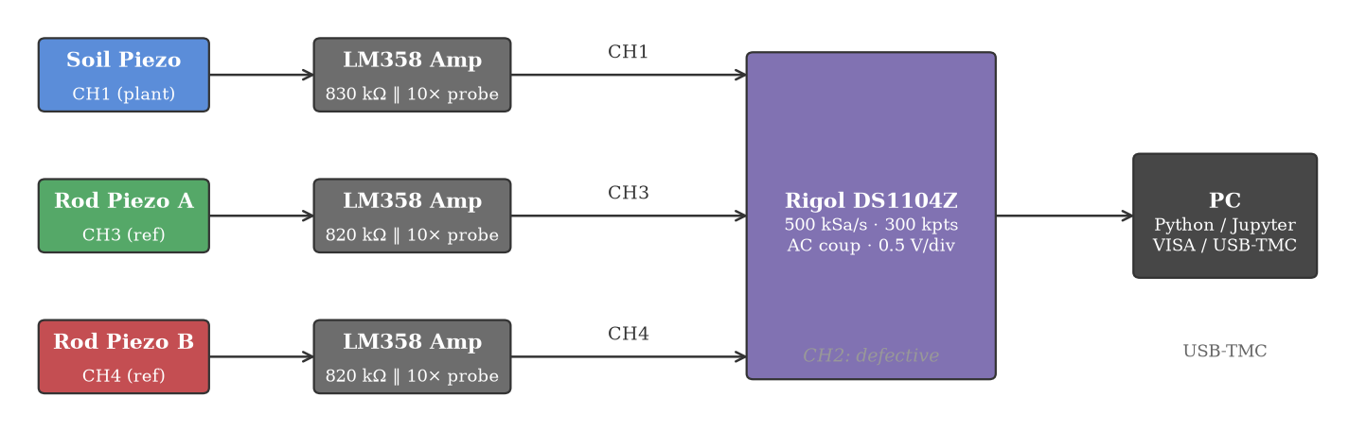
AUFBAU
Das Messsystem
MEMS-Microphone
MEMS-Microphone
• CH1 = Boden-Piezo im Wurzelbereich (Pflanzenkanal); CH3/CH4 = Referenz-Piezos an einem Stahlstab. CH2 defekt.
• Verstärkung per LM358; Aufnahme mit Rigol DS1104Z: 500 kSa/s, 300 000 Punkte pro Frame (0,6 s).
Plant AE Monitoring · Systemcharakterisierung
3
Notes:
Drei Kanaele: ein Sensor im Boden bei der Pflanze, zwei Referenzsensoren am Stahlstab fuer Laufzeit/Kalibrierung. LM358 ist ein Standard-Cent-Verstaerker. Aufnahme im Deep-Memory-Modus.

Slide 4
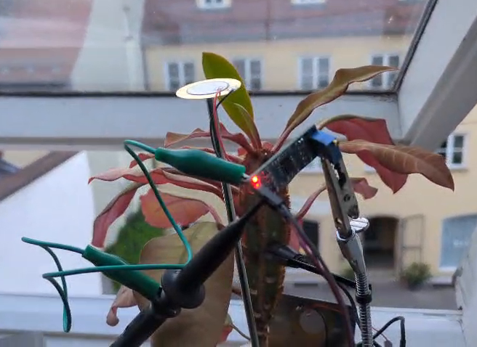
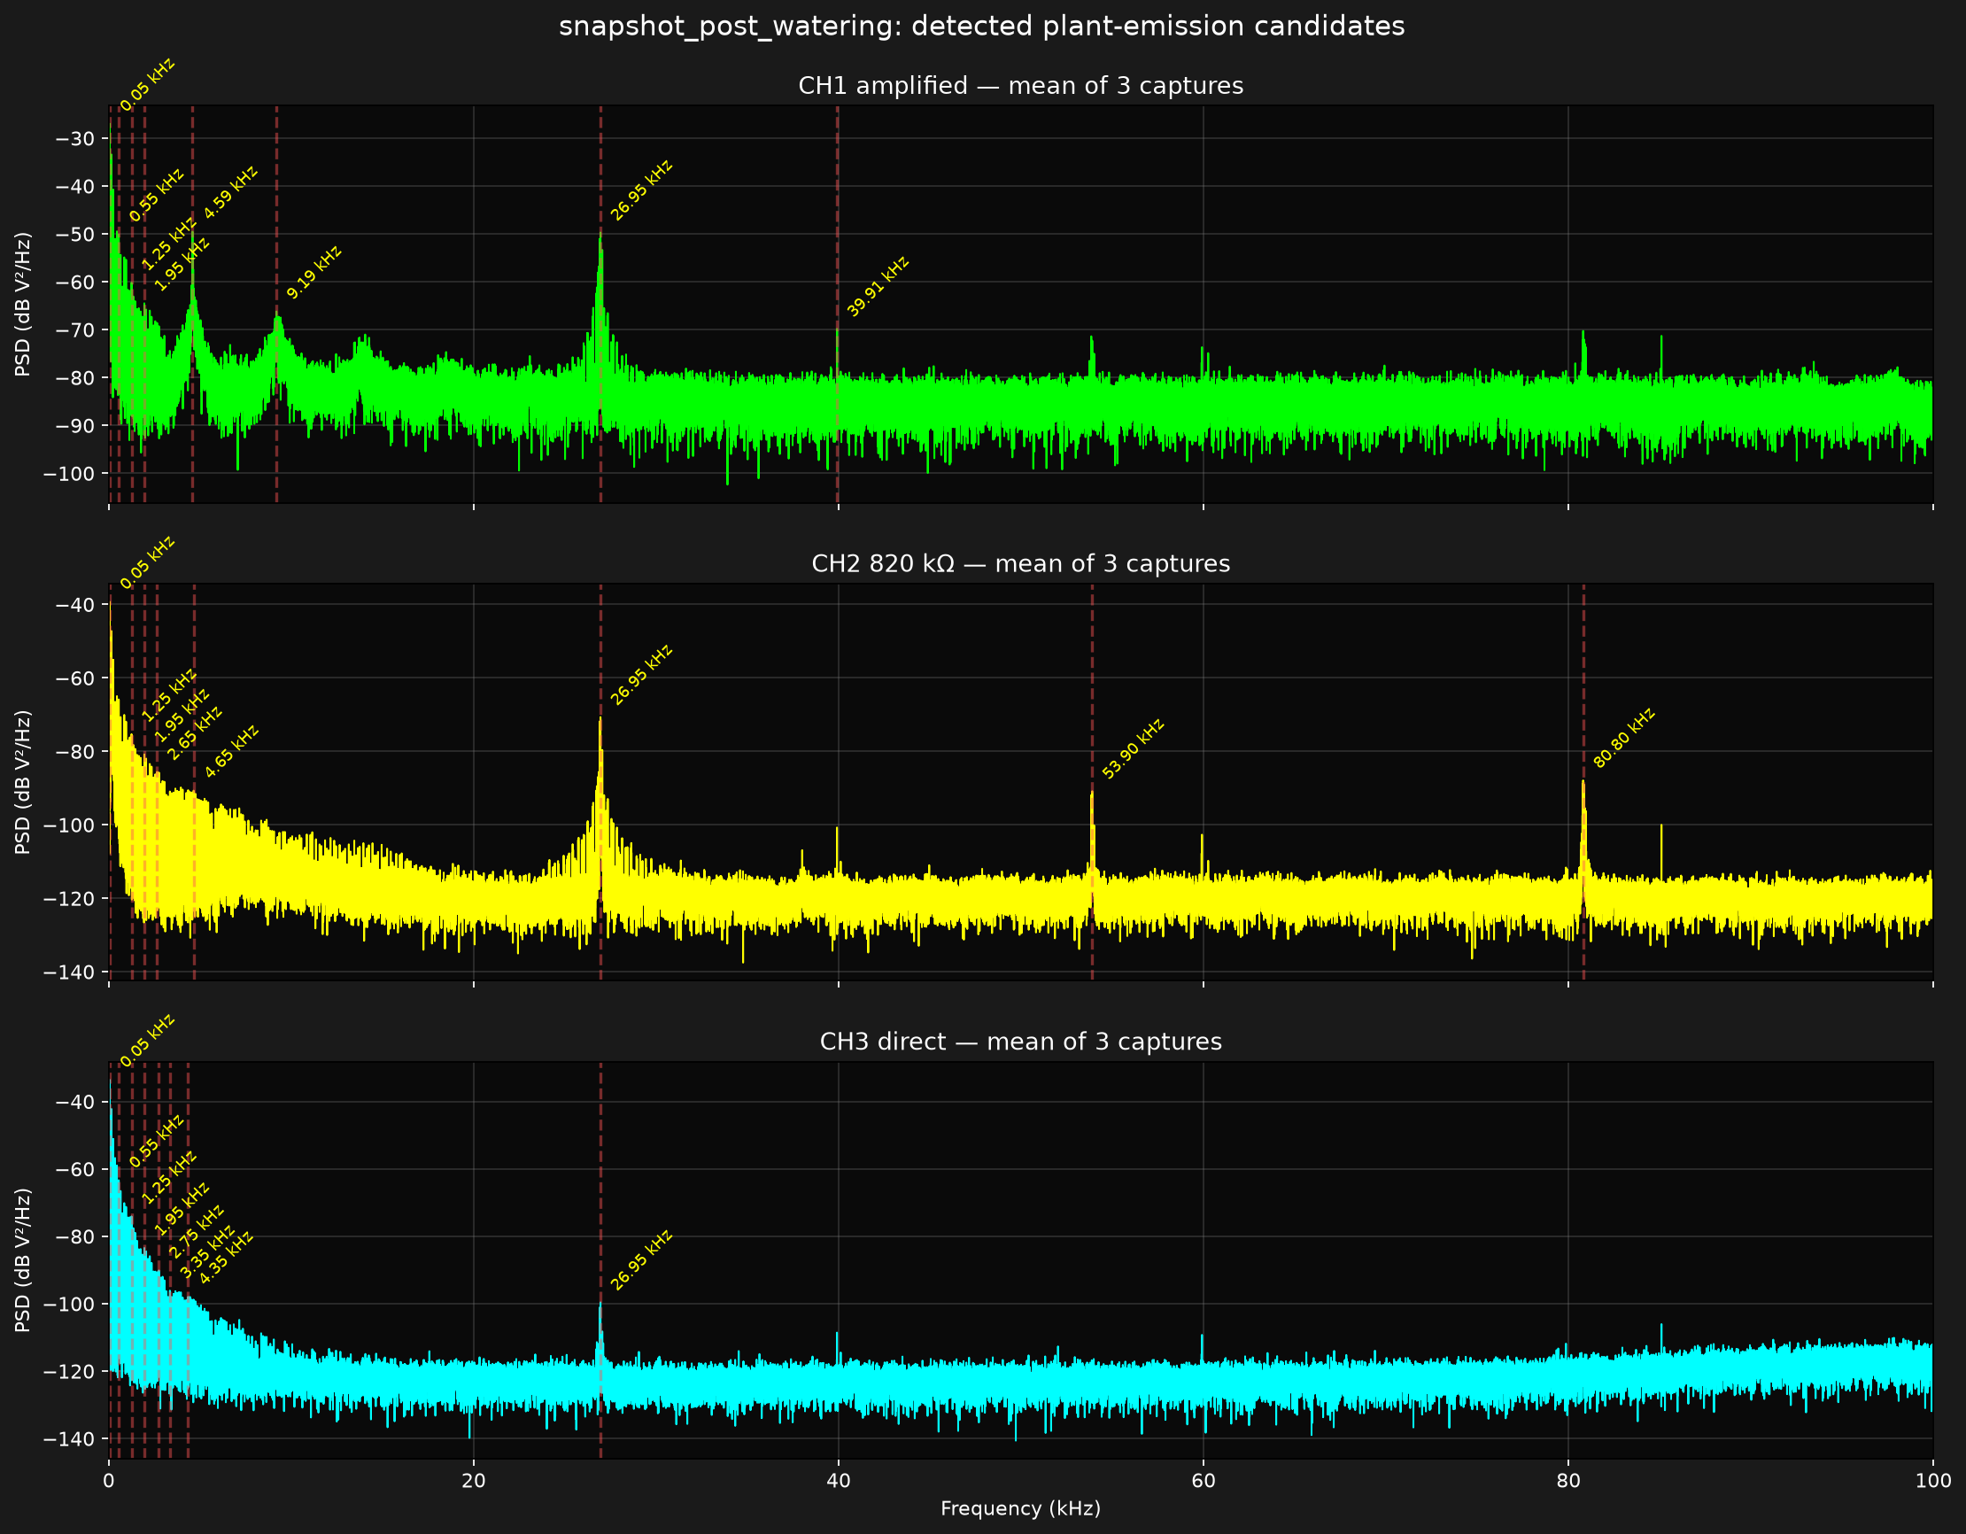
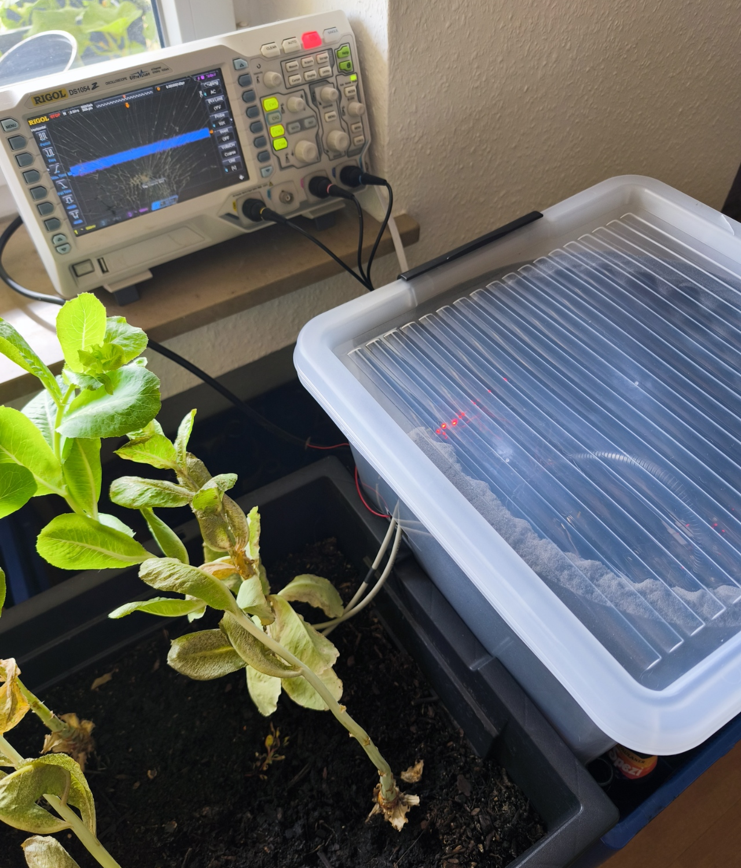
AUFBAU
Realer Messaufbau & Oszilloskop-Signal
Pflanze mit Boden-Piezo (CH1)
Gemessenes Spektrum (nach Bewässerung)
Plant AE Monitoring · Systemcharakterisierung
4
Notes:
Links das reale Setup: die Pflanze mit dem Boden-Piezo (CH1). Rechts ein tatsaechlich aufgenommenes Oszilloskop-Spektrum aus dem Bewaesserungsexperiment. Damit wird der abstrakte Schaltplan der Vorfolie greifbar.

Slide 5
VORGEHEN
Messgrößen und Auswertung
Aufnahme
Kennzahlen
Statistik
• Memory: 500 kSa/s, 0,6 s/Frame
• AC-Kopplung, 0,5 V/div
• Raspberry Pi Pico erzeugt bekannten 20–100 kHz-Chirp zur Kalibrierung
• Multi-Frame-Kohärenz γ² (Kanaltreue)
• MLE-Laufzeit τ̂ zwischen Sensoren
• Bandenergien in 5-kHz-Bins
• Wilcoxon-Test (gepaart, prä/post)
• FDR-Korrektur (Benjamini–Hochberg)
• Kendall τ (Trend) + Mann–Whitney (drift-korrigiert)
Plant AE Monitoring · Systemcharakterisierung
5
Notes:
Christoph Kalibrierung mit bekanntem Chirp -> wir kennen das Eingangssignal und koennen die Kette vermessen. Kohaerenz misst, ob zwei Kanaele dasselbe sehen. Statistik ist bewusst streng, inkl. Drift-Kontrolle.

Slide 6
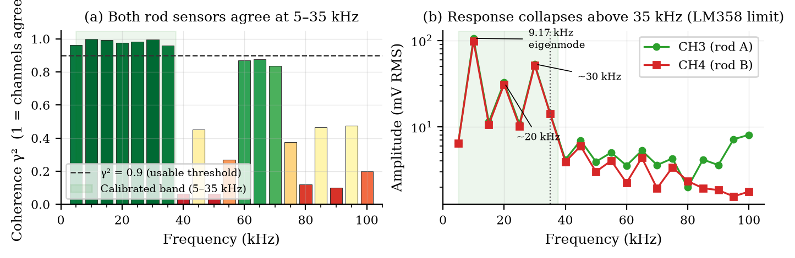
SYSTEMCHARAKTERISIERUNG (1/3)
Nutzbares Frequenzband: 5–35 kHz
Kernaussage: Kalibriertes Band 5–35 kHz (γ² ≥ 0,95); darüber bricht der LM358 ein. Das primäre Kavitationsband (100–500 kHz) ist unerreichbar.
Plant AE Monitoring · Systemcharakterisierung
6
Notes:
Christoph Links: Kohaerenz nahe 1 bis 35 kHz -> beide Referenzsensoren sehen dasselbe, Kette ueberträgt sauber. Rechts: oberhalb 35 kHz faellt die Amplitude ab (LM358-Grenze). Peaks sind Stahlstab-Eigenmoden.

Slide 7
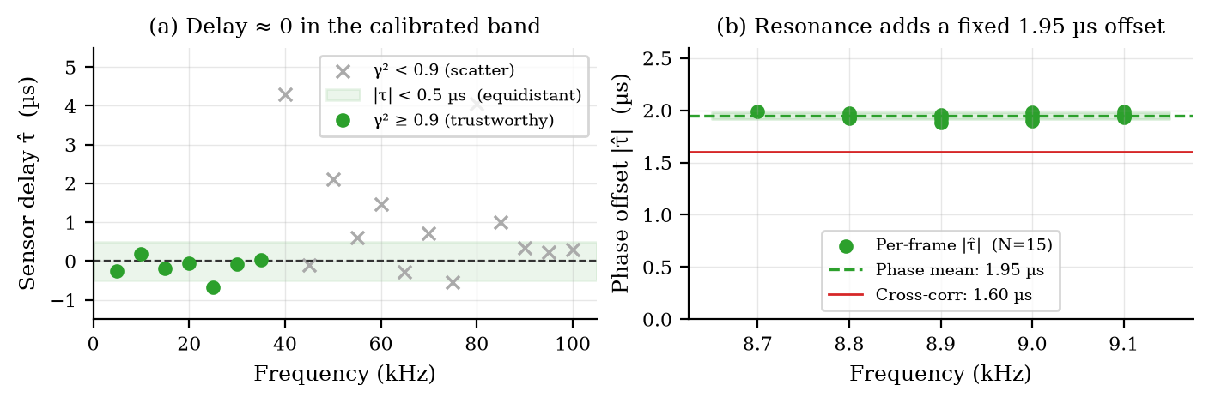
SYSTEMCHARAKTERISIERUNG (2/3)
Sensorgeometrie über Laufzeit
Kernaussage: Laufzeit ≈ 0 im Kalibrierband → Sensoren äquidistant. Der feste +1,95 µs-Versatz bei 9,17 kHz ist ein Resonanz-Phasenartefakt, keine Geometrie.
Plant AE Monitoring · Systemcharakterisierung
7
Notes:
Christoph Links: im Nutzband liegt die Laufzeitdifferenz innerhalb ±0,3 µs -> Sensoren gleich weit entfernt. Rechts: an der Stahl-Resonanz ein konstanter 1,95-µs-Versatz, ueber alle Frames identisch -> Artefakt der Resonanz, nicht der Wegdifferenz.

Slide 8
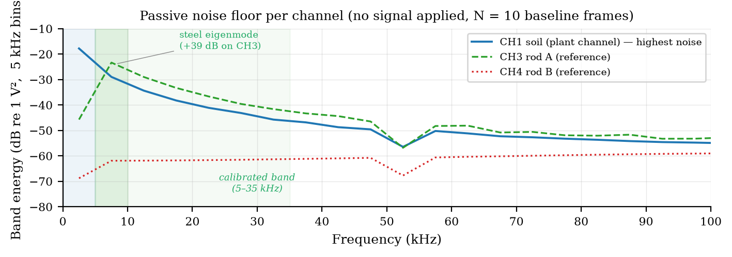
SYSTEMCHARAKTERISIERUNG (3/3)
Die Rauschgrenze — der entscheidende Punkt
Kernaussage: Der Bodenkanal (CH1) rauscht mit 137 mV RMS – dominiert durch 1/f- und Netzeinkopplung. Jedes Pflanzensignal müsste diese Kurve überschreiten.
Plant AE Monitoring · Systemcharakterisierung
8
Notes:
Christoph Ohne anliegendes Signal aufgenommen: das ist reines Rauschen jedes Kanals. CH4 ist am leisesten (Verstaerker-Grundrauschen). CH1, der Pflanzenkanal, ist am lautesten. Diese Kurve ist die Nachweisschwelle.

Slide 9
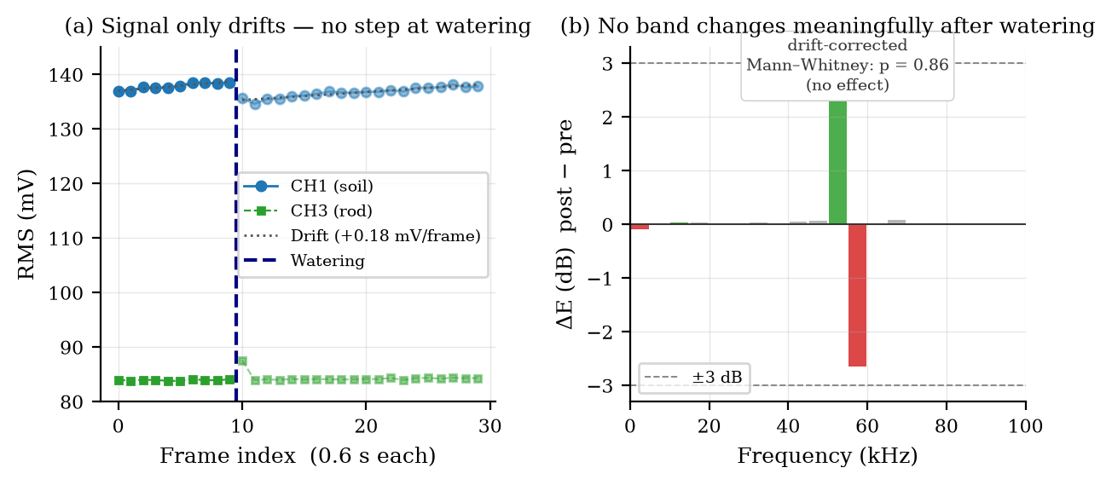
EXPERIMENT
Bewässerung: kein detektierbares Signal
Kernaussage: Nach Drift-Korrektur kein Effekt (p = 0,86). Scheinbar signifikante Ergebnisse (p = 0,002) sind reine thermische Verstärker-Drift (Kendall τ = +0,69).
Plant AE Monitoring · Systemcharakterisierung
9
Notes:
Euphorbia leuconeura, einzelnes Bewaesserungsereignis. Das Signal driftet nur langsam nach oben (Verstaerker erwaermt sich) – kein Sprung bei der Bewaesserung. Wichtig: der naive Test waere faelschlich signifikant geworden; erst die Drift-Kontrolle deckt das Artefakt auf.

Slide 10
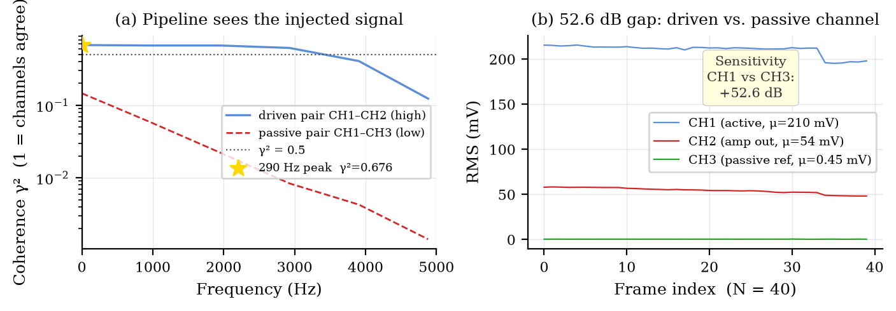
KONTROLLE
Positivkontrolle: die Pipeline funktioniert
Kernaussage: Ein bekannt eingespeistes Signal wird mit +52,6 dB Abstand klar erkannt (p < 10⁻¹²). Das Negativergebnis ist echt – kein Pipeline-Fehler.
Plant AE Monitoring · Systemcharakterisierung
10
Notes:
Christoph Gegenprobe: speisen wir ein echtes Signal in CH1, trennt die Auswertung es eindeutig vom stillen Kanal. Damit ist bewiesen: findet die Pipeline nichts, ist wirklich nichts da – nicht die Auswertung ist blind.

Slide 11
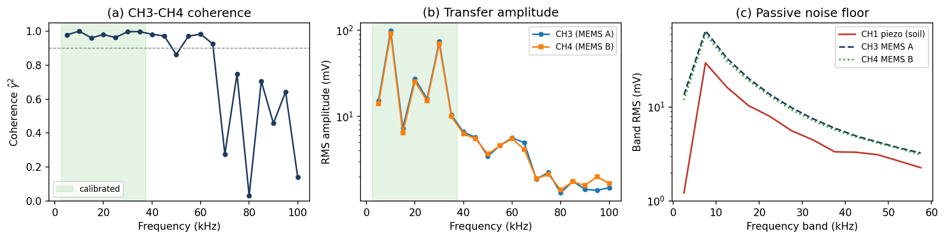
PHASE 3
Umbau auf MEMS-Mikrofone & Salatpflanze
• Aufbau umgezogen; CH3/CH4 von Piezo auf MEMS-Mikrofone umgerüstet (gleiche LM-Verstärkerstufen).
• Neue Pflanze seit 14.07.2026: Salat (Lactuca sativa); kein Home Assistant → keine automatische Bewässerung/Temperatur.
• MEMS-Kette direkt aus Rohdaten neu charakterisiert (Sweep 5–100 kHz, 80 Frames; Rohdaten automatisch per git-LFS versioniert).
Kernaussage: Kalibriertes MEMS-Band wieder 5–35 kHz. Boden-Rauschen dominiert von einem gemeinsamen ~5,36-kHz-Kamm: Netzteil-Tausch verschob ihn (−35 Hz), beseitigte ihn aber nicht → Quelle nicht isoliert.
Plant AE Monitoring · Systemcharakterisierung
11
Notes:
Christoph Phase 3: neuer Standort, CH3/CH4 jetzt MEMS-Mikrofone statt Piezo, neue Pflanze (Salat). Die MEMS-Kette wurde mit demselben Verfahren wie die Piezo-Kette charakterisiert – nutzbares Band bleibt 5–35 kHz. Wichtig: der 5,36-kHz-Stoerkamm ist NICHT eindeutig dem Netzteil zuzuordnen; ein A/B-Tausch verschob nur die Frequenz. Rohdaten werden automatisch per git-LFS committet – eine versionierte, nachvollziehbare Pipeline.

Slide 12
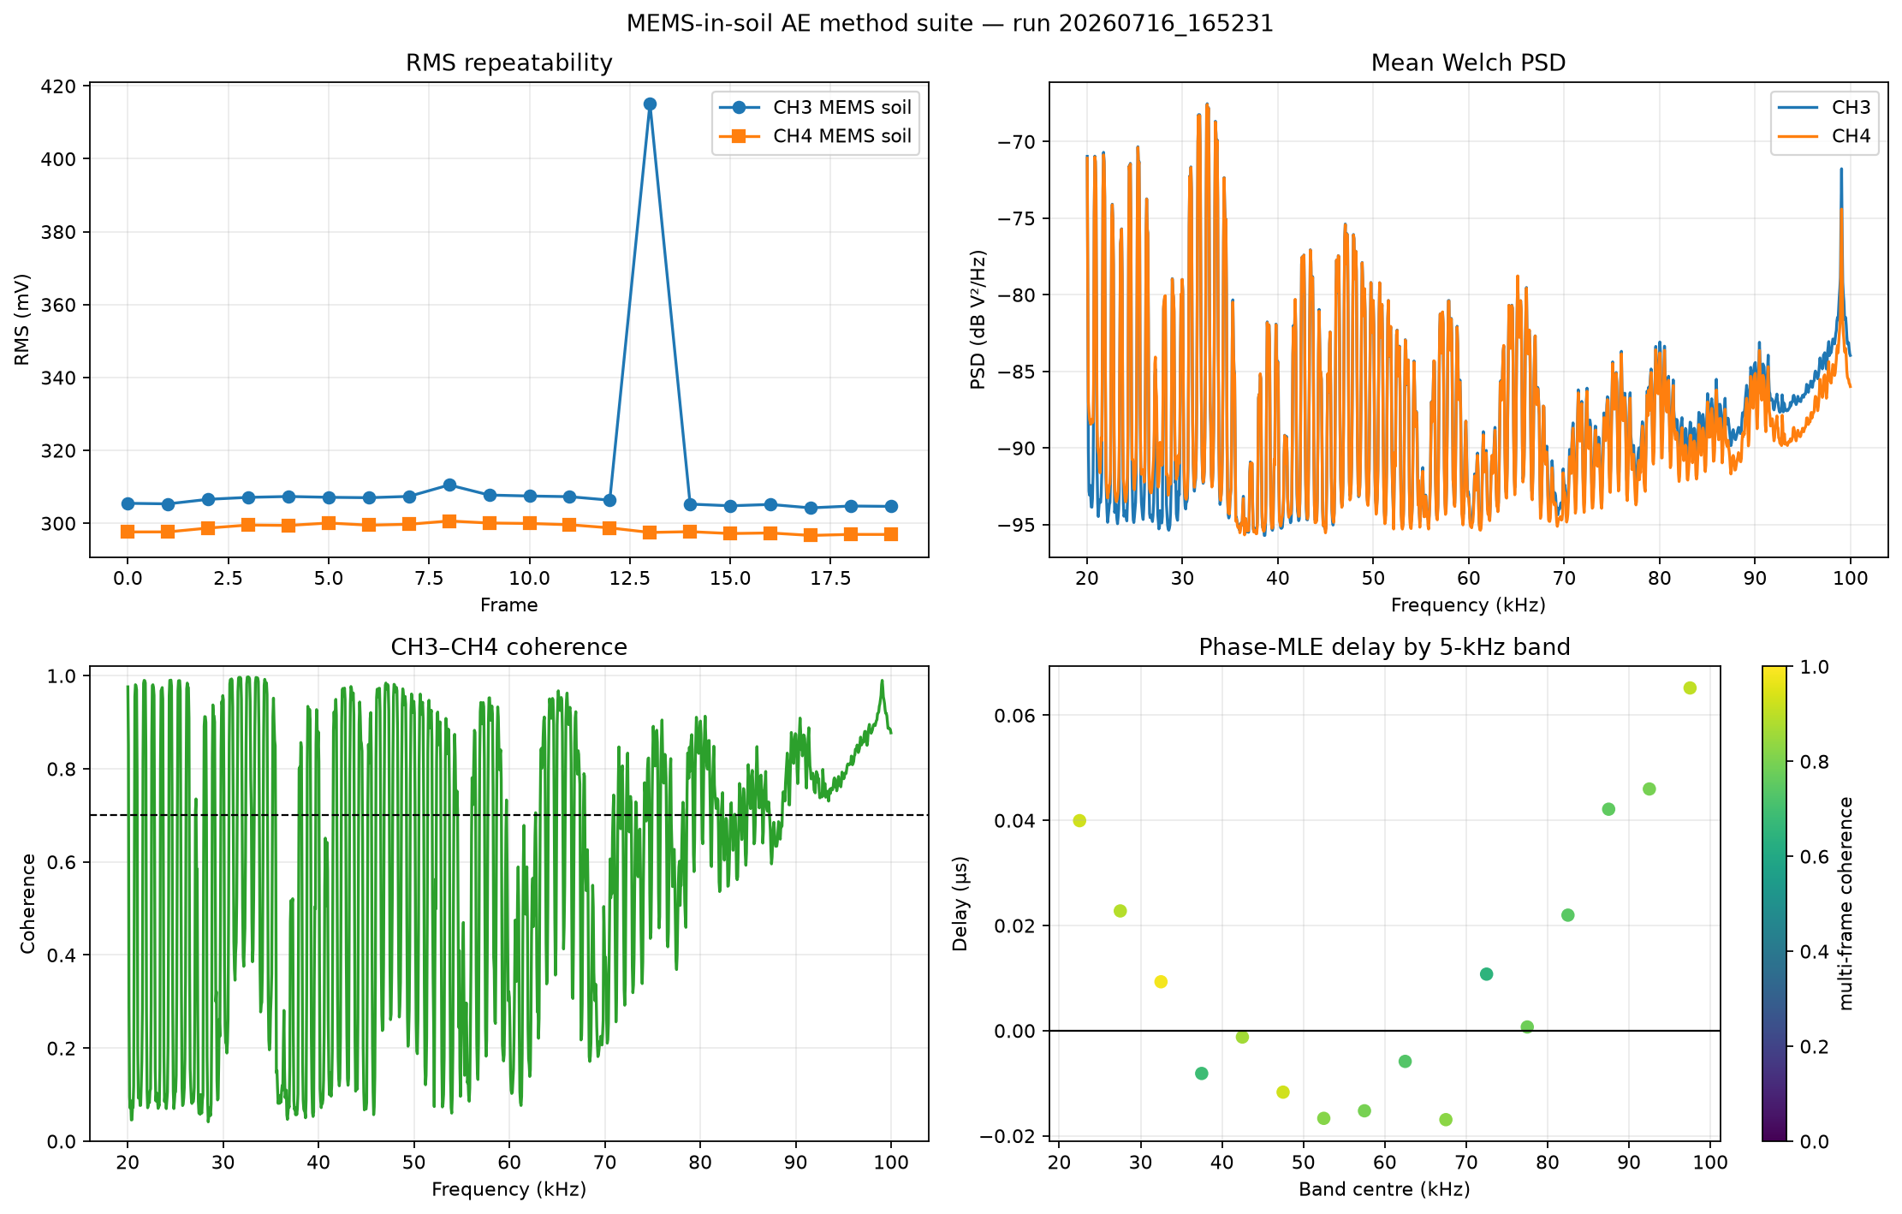
PHASE 3 – BEFUND
MEMS in Luft & Boden: kein Pflanzen-AE
• Boden-Einführung hebt den Pegel (Median-RMS 80 → 303 mV), CH3/CH4 bleiben nahezu gleich.
• Dichter, kohärenter Linienkamm; stärkste Linie 32,59 kHz mit γ² = 0,997.
• GCC-PHAT = 0,000 µs → common-mode, nicht lokalisierbar (keine Geometrie-Information).
• CH3-Sättigung in Frame 13; kein Band übersteht die FDR-Korrektur (0/32).
Kernaussage: Beide MEMS funktionieren, aber weder Luft noch Boden liefern Pflanzen-AE – der Boden verstärkt vor allem ein kohärentes Störfeld.
Plant AE Monitoring · Systemcharakterisierung
12
Notes:
Christoph Zwei passive MEMS-Kampagnen: Luft-Referenz und beide Mikrofone im Boden. Der Boden hebt den Pegel stark, aber die Kanaele sind fast identisch und die Laufzeit ist exakt null – das ist eine gemeinsame Einkopplung, kein ortbares Pflanzensignal. Dazu ein Saettigungsfehler auf CH3. Kein statistisch belastbares Pflanzen-AE.

Slide 13
FAZIT
Was wir gelernt haben
• Kalibriertes Messband 5–35 kHz (Piezo und MEMS); Sensorgeometrie über Laufzeit bestätigt.
• Kein Pflanzen-AE im Bewässerungsexperiment – nach strenger Drift-Korrektur (p = 0,86).
• Phase-3-MEMS (Luft & Boden): ebenfalls kein Pflanzen-AE; Boden zeigt nur ein kohärentes Störfeld (32,59 kHz) + CH3-Sättigung.
• Positivkontrolle belegt: die Auswertung ist funktionsfähig, das Negativergebnis ist belastbar.
• Hauptlimit: LM358-Rauschgrenze und common-mode-Einkopplung – 20–40 dB über erwarteten AE-Amplituden.
• Zusätzlich schließt die Bandbreite (<35 kHz) das Kavitationsband (100–500 kHz) aus.
Plant AE Monitoring · Systemcharakterisierung
13
Notes:
Zusammen Ehrliches Ergebnis über beide Sensorgenerationen: weder Piezo noch MEMS weisen Pflanzen-AE nach. Aber wir wissen jetzt genau WARUM – Rauschgrenze, common-mode-Einkopplung, Bandbreite – und das ist verwertbar.

Slide 14
FAZIT
Was wir gelernt haben
AE bei Wasserstress konnte nicht nach gewiesen werden
• Kalibriertes Messband 5–35 kHz (Piezo und MEMS); Sensorgeometrie über Laufzeit bestätigt.
• Kein Pflanzen-AE im Bewässerungsexperiment – nach strenger Drift-Korrektur (p = 0,86).
• Phase-3-MEMS (Luft & Boden): ebenfalls kein Pflanzen-AE; Boden zeigt nur ein kohärentes Störfeld (32,59 kHz) + CH3-Sättigung.
• Positivkontrolle belegt: die Auswertung ist funktionsfähig, das Negativergebnis ist belastbar.
• Hauptlimit: LM358-Rauschgrenze und common-mode-Einkopplung – 20–40 dB über erwarteten AE-Amplituden.
• Zusätzlich schließt die Bandbreite (<35 kHz) das Kavitationsband (100–500 kHz) aus.
Plant AE Monitoring · Systemcharakterisierung
13
Notes:
Zusammen Ehrliches Ergebnis über beide Sensorgenerationen: weder Piezo noch MEMS weisen Pflanzen-AE nach. Aber wir wissen jetzt genau WARUM – Rauschgrenze, common-mode-Einkopplung, Bandbreite – und das ist verwertbar.

Slide 15
AUSBLICK
Weg zur Nachweisbarkeit
1
Rauscharmer Vorverstärker (e_n ≈ 4 nV/√Hz, z. B. OPA2134)
≈ 18 dB
2
Hardware-Hochpass 1 kHz am Verstärkereingang (1/f + Netz)
≈ 20 dB
3
Resonanter 150-kHz-Piezo + 5 MSa/s-ADC → Kavitationsband
neuer Bereich
4
Mechanische Isolation (schwingungsentkoppelter Sockel)
Störungen ↓
5
MEMS: Geometrie dokumentieren, common-mode entkoppeln, Impuls-Positivkontrolle
Phase 3
Kernaussage: Schritte 1 + 2 bringen CH1 unter 5 mV RMS; Schritt 5 macht künftige MEMS-Läufe erst interpretierbar.
Plant AE Monitoring · Systemcharakterisierung
14
Notes:
Zusammen Konkrete, priorisierte Massnahmen mit geschaetztem Gewinn. Schritte 1 und 2 sind billig und wirksam. Schritt 5 adressiert die MEMS-spezifischen Luecken: ohne dokumentierte Sensorabstaende, common-mode-Entkopplung und eine zeitlich verankerte Positivkontrolle bleiben passive MEMS-Kandidaten nicht der Pflanze zuzuordnen.

Slide 16
Vielen Dank für Ihre Aufmerksamkeit
• Zwei Sensorgenerationen charakterisiert (Piezo & MEMS): nutzbares Band 5–35 kHz.
• Kein Pflanzen-AE nachweisbar – begründet durch Rauschgrenze und common-mode-Einkopplung, nicht durch die Auswertung.
• Klarer, priorisierter Weg zur Nachweisbarkeit aufgezeigt.
Christoph Bellmann · Julian Hübke · THA Augsburg
Daten, Code und Paper: src/characterization/ (Rohdaten via git-LFS)
Notes:
Zusammenfassung in drei Saetzen ueber beide Sensorgenerationen. Offen fuer Fragen.

